Slide 1
Környezetünk élővilága
Pap Fruzsina
6. A
Felkészítő tanár: Salamon Róza
Dr. Török Béla Általános Iskola
1142 Bp. Rákospatak utca 101.

Slide 2
Emlősök a ház körül
A szarvasmarha. Őse az őstulok. Háziasítása körülbelül 8000-9000 évvel ezelőtt történt meg. A mezőgazdaság nagyon fontos állata. Húsa és teje fontos az emberiség számára. Bőrét és szarvát az iparban hasznosítják. Nagytestű állat, testét sima szőr fedi. Feje nagy ahol a szarv található. Törzse hengeres. Erős, vaskos, rövid lábai vannak. A szarvasmarha testét a fejétől a farkáig a gerincoszlop szilárdítja. Páros ujjú patás állat. Fogazata metszőfogakból és zápfogakból áll. Kérődző állat. Összetett gyomra van amely négy részből áll. Az anyaállatot tehénnek, az apát bikának és a kicsit borjúnak hívják. A kisborjút elevenen hozza világra. Ellés után a borjú az anyaállat emlőiből szopik. A szarvasmarha emlős állat.

Slide 3
Emlősök a ház körül
A ló. A kutya mellett az ember másik leghűségesebb, segítőtársa. Teherhordásra, távolságok leküzdésére és a vadászatban hosszú időkön keresztül hasznos állat volt. Körülbelül 4000-5000 éve tenyésztik. A ló vadon élő őse csoportosan élt, s egyetlen védekező fegyvere a gyorsasága volt. Teste arányos felépítésű, törzse, hosszú lába erős, izmos. Gerinces állat. A szarvasmarhához hasonlóan növényevő és páratlan ujjú patás állat. Emlős állat, a kicsinye elevenen születik. Az apaállat neve a csődör vagy mén, az anyaállaté kanca, a kicsinynek meg a csikó.

Slide 4
Emlősök a ház körül
A sertés. Az emberek már évezredekkel ezelőtt vadászták az erdők vaddisznóját. Húsát, szalonnáját ízletesnek tartották. A házi sertésnek zömök teste van. Lábai rövidek és vaskosak, ujjait pata védi. Gerinces, mindenevő és páros ujjú patás állat . Emlős, mert kicsinyeit elevenen hozza világra. A hímet kannak, a nőstényt kocának, a kicsit malacnak nevezzük.

Slide 5
Emlősök a ház körül
A kutya. A kutya lábujjhegyen járó emlősállat. Őse a farkas. A kutyák munkatársként/munkaeszközként, terápiás állatként, házi kedvencként szolgálják az embereket. Sok módon segítik az embereket (például házőrzés, nyomkövetés, terelés stb.). A nőstény kutyát szukának, a hímet kannak hívják. Ma nagyon sok kutyafajta létezik, több mint 300. Legismertebb kutyafajta a német juhász és a labrador.

Slide 6
Kutyáról szóló könyvek
Eric Knight - Lassie hazatér
Jack London - A vadon szava
Fekete István - Bogáncs
Cécile Aubry – Belle és Sebastien

Slide 7
Kutyákról szóló filmek
Rex felügyelő
Lassie hazatér
101 kiskutya
Jerry Lee
Rin Tin Tin
Beethowen
Susi és Tekergő

Slide 8
Kutyás idézetek
Amikor a kutyád a szemedbe néz, látod benne azt, amit az emberben soha nem látsz meg!
Már nem vadkutya, hanem a legjobb barát a neve, mert barátunk lesz örökre, örökre, örökre.
Nem számít, milyen kevés pénzed vagy tulajdonod van. Ha kutyád van, gazdag vagy.
Ha magunkhoz veszünk egy éhező kutyát és enni adunk neki, akkor az soha nem fog megharapni. Ez a különbség a kutya és az ember között.
A kutya a legállhatatosabb barát - az első, aki üdvözöl, és a legbátrabb, aki védelmez.
Legbelül minden újfundlandi, boxer, véreb és dán dog aprócska szőrgombóc, mely alig várja, hogy ölbe vedd.

Slide 9
Költöző madaraink
A fehér gólya. Hosszú és egyenes csőre van. Hosszú lábú gázlómadár. Édesvizek és mocsarak közelében költenek. Több faja hatalmas távolságot bejáró vándorlómadár. Fehéroroszországban és Litvániában hivatalos madár. Szinte egész Európában, Észak-Afrikában és Kis-Ázsiában elterjedt. Testhossza 100-115 centi, szárnyfesztávolsága 155-165 centi, testtömege 2200-2400 gramm. Tollazata fekete-piszkos fehér színű. Fészkelő helye emberi környezetben van. Augusztus közepén csapatokba verődnek, szeptember közepén indulnak el vándorútjukra. Magyarországon fokozottan védett, értéke 100000 Ft. Fészekalja 4-6 tojásból áll.

Slide 10
Költöző madaraink
A füstifecske. Apró teste van, villámgyorsan repül. Ausztrália és Antarktisz kivételével minden kontinensen elterjedt madár. Feje és háta kékesfekete, hasa világos vörös árnyalattal, mellénye és homloka rozsdabarna színű. Farka villás. Testhossza csak farktollai miatt érik el a 17-19 centit, szárnyainak fesztávolsága 34-35 centiméter. Augusztusban-szeptemberben kisebb-nagyobb csoportokba verődnek a házak tetején vagy a villanydrótokon felkészülve az előttük álló utazásra.

Slide 11
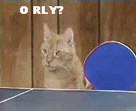
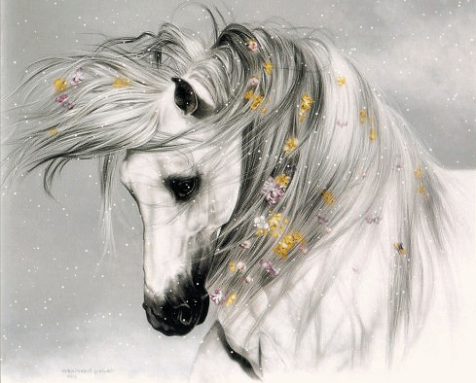
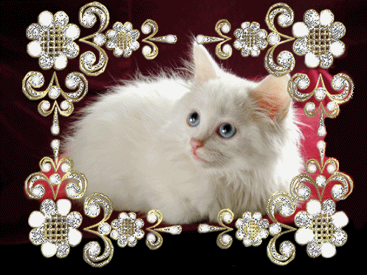
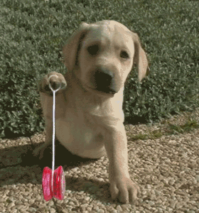
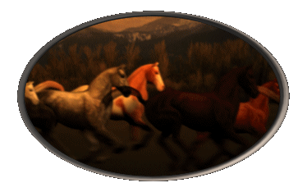
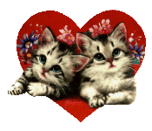
Állatos animációk

Slide 12
Források:
http://tudasbazis.sulinet.hu/hu/termeszettudomanyok/termeszetismeret/ember-a-termeszetben-5-osztaly/kornyezetunk-elovilaga
http://hu.wikipedia.org/wiki/Kutya
http://kutyatanya.hu/?group=5
http://animaciok.hupont.hu/3/allatos-animaciok
http://kutyusok-reni.mindenkilapja.hu/html/18458168/render/kutyas-animaciok
http://www.shakuecho.com/blog/?page_id=1416&cp=all
http://gyermekoldal.lapunk.hu/?modul=oldal&tartalom=1165496
http://gyermekoldal.lapunk.hu/?modul=oldal&tartalom=1159964
http://vegyesanimaciok.mindenkilapja.hu/html/18584141/render/allatos-animaciok
http://hu.wikipedia.org/wiki/Feh%C3%A9r_g%C3%B3lya
http://hu.wikipedia.org/wiki/F%C3%BCsti_fecske

